Slide 1

Realidad
Aumentada

Slide 2
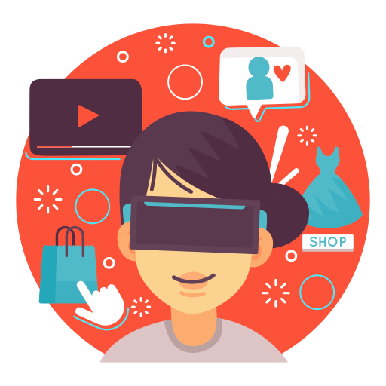
Indice
Introducción
¿Qué es?
Definición
Historia
Tipos de RA
Hardware
Software
Aplicaciones
Beneficios y desafíos

Slide 3
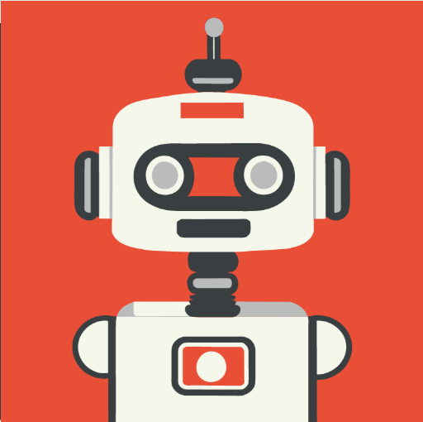
INTRODUCCION
¿Qué es?
En un mundo cada vez más digital y conectado, la Realidad Aumentada (RA) ha emergido como una tecnología fascinante y poderosa que está transformando la manera en que interactuamos con el entorno que nos rodea. Este libro te llevará a un emocionante viaje a través del mundo de la Realidad Aumentada, explorando su definición, aplicaciones, impacto en la sociedad y su prometedor futuro.
La Realidad Aumentada es una tecnología que superpone elementos virtuales, como gráficos, sonido o información, en el mundo real. A diferencia de la Realidad Virtual, que sumerge al usuario en un entorno completamente digital, la Realidad Aumentada enriquece la realidad existente al agregar capas de información digital de manera interactiva. Esta tecnología ha encontrado su camino en una amplia gama de campos, desde videojuegos hasta medicina, educación y más.
La Importancia de la Realidad Aumentada
La Realidad Aumentada no solo es una tecnología emocionante, sino que también tiene un gran impacto en la vida cotidiana. Ha revolucionado la forma en que aprendemos, trabajamos y nos entretenemos.

Slide 4
Definición
La RA se basa en la detección y seguimiento de marcadores o características en el mundo real, como códigos QR, imágenes o ubicaciones geográficas, para superponer contenido digital. A medida que mueves el dispositivo, los elementos virtuales se ajustan en tiempo real para mantenerse sincronizados con la realidad.
En este libro, exploraremos cómo la Realidad Aumentada ha evolucionado desde sus inicios, las tecnologías subyacentes que la hacen posible, y las diversas formas en que se utiliza en la actualidad. Desde videojuegos inmersivos hasta aplicaciones educativas innovadoras y aplicaciones médicas revolucionarias, la Realidad Aumentada tiene un amplio espectro de aplicaciones y oportunidades emocionantes.
En las siguientes páginas, profundizaremos en cómo funciona la Realidad Aumentada, sus aplicaciones y cómo está moldeando el mundo en el que vivimos. ¡Sigue leyendo para descubrir más sobre esta emocionante tecnología!
La Realidad Aumentada, abreviada como RA, es una tecnología que ha capturado la imaginación de muchas personas en todo el mundo. Pero, ¿qué significa exactamente?
La Realidad Aumentada es una experiencia que combina el mundo real con elementos digitales o virtuales, generando así una realidad "aumentada". Esto se logra a través de dispositivos como gafas de Realidad Aumentada, smartphones o tabletas, que permiten a los usuarios ver e interactuar con objetos y datos virtuales superpuestos en el mundo real.
Imagina ver información adicional sobre un objeto al apuntar tu smartphone hacia él, o recibir indicaciones de navegación que aparecen directamente en la calle mientras caminas. Estas son algunas de las aplicaciones más simples y cotidianas de la Realidad Aumentada.

Slide 5



Slide 6
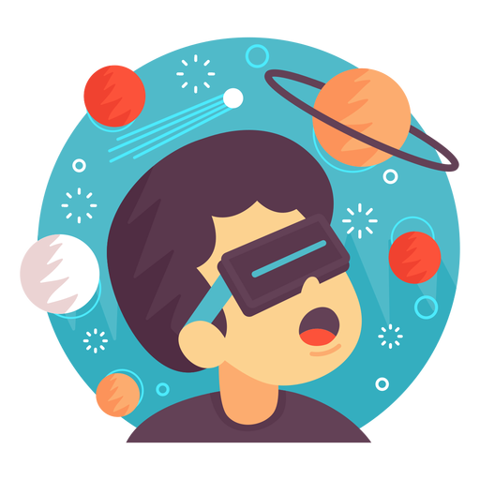

Historia
Primeras Aplicaciones Comerciales
A medida que avanzaba el siglo XXI, la Realidad Aumentada se hizo más accesible para el público en general. Aplicaciones móviles, como "Pokémon GO", se convirtieron en éxitos globales, demostrando el potencial de entretenimiento de la tecnología.
El Presente y el Futuro
Hoy en día, la Realidad Aumentada se encuentra en un punto culminante, con avances tecnológicos continuos y una creciente adopción en diversos campos, desde la medicina hasta la industria del entretenimiento. Su impacto en la vida cotidiana es innegable, y su futuro parece prometedor a medida que las tecnologías continúan mejorando y expandiéndose.
La historia de la Realidad Aumentada es una historia de innovación, descubrimiento y avance tecnológico que se remonta a varias décadas atrás. A lo largo del tiempo, la Realidad Aumentada ha evolucionado desde conceptos teóricos hasta aplicaciones prácticas que transforman la forma en que interactuamos con el mundo. En esta página, exploraremos algunos de los hitos más significativos en la historia de la Realidad Aumentada.
Décadas de Experimentación
La génesis de la Realidad Aumentada se encuentra en la década de 1960 y 1970, cuando investigadores y científicos comenzaron a explorar la superposición de datos digitales en el mundo real. Aunque las tecnologías de la época eran rudimentarias en comparación con las de hoy, estos primeros esfuerzos allanaron el camino para el desarrollo futuro.

Slide 7

Tipos de RA
Realidad Aumentada sin Marcadores
A diferencia de la Realidad Aumentada basada en marcadores, este tipo no requiere la presencia de marcadores visuales. En su lugar, la tecnología utiliza sensores, como GPS y acelerómetros, para rastrear la posición y la orientación del dispositivo y superponer información digital en consecuencia.
Realidad Aumentada Espacial
Este enfoque utiliza sensores para mapear y comprender el entorno físico en tres dimensiones. Como resultado, los elementos virtuales pueden interactuar con el mundo real de una manera más realista, ya que pueden tener en cuenta la geometría y las características del espacio circundante.
Realidad Aumentada Proyectada
En lugar de ver la Realidad Aumentada a través de una pantalla, en este enfoque se proyecta directamente en el mundo real.
La Realidad Aumentada no es un concepto monolítico; de hecho, existen diferentes enfoques y tipos de Realidad Aumentada que se utilizan en diversas aplicaciones. A continuación, exploraremos algunos de los principales tipos de Realidad Aumentada:
Realidad Aumentada Basada en Marcadores
En este enfoque, se utilizan marcadores visuales, como códigos QR o imágenes específicas, para desencadenar la superposición de contenido digital. Cuando una cámara detecta el marcador, se superponen elementos virtuales en relación con la posición y orientación del marcador.

Slide 8
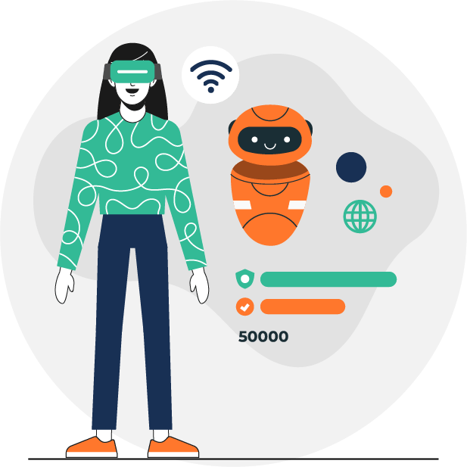
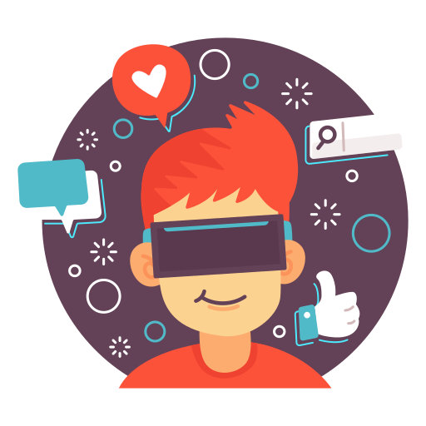

Slide 9
Hardware de la RA
Dispositivos de Visualización Holográfica
Algunos sistemas de RA utilizan dispositivos de visualización holográfica que pueden proyectar imágenes tridimensionales en el aire.
Sensores
Los sensores, como cámaras, giroscopios, acelerómetros y GPS, son esenciales para el seguimiento y la orientación en la Realidad Aumentada. Estos sensores permiten que los dispositivos comprendan la posición y la orientación del usuario en relación con el entorno circundante.
Procesadores y Unidades de Procesamiento Gráfico (GPU)
La Realidad Aumentada es intensiva en términos de procesamiento, y los procesadores y unidades de procesamiento gráfico potentes son necesarios para proporcionar experiencias fluidas y realistas.
El despliegue efectivo de la Realidad Aumentada depende en gran medida del hardware utilizado. Diferentes dispositivos y tecnologías desempeñan un papel crucial en la creación de experiencias de RA inmersivas. Aquí, exploraremos algunos de los componentes de hardware clave en la Realidad Aumentada:
Gafas de Realidad Aumentada (AR Glasses)
Las gafas de Realidad Aumentada son dispositivos que se usan como lentes y que permiten a los usuarios ver elementos virtuales superpuestos en su campo de visión.
Smartphones y Tabletas
La mayoría de nosotros llevamos dispositivos móviles con nosotros a todas partes, y estos dispositivos son una plataforma común para aplicaciones de Realidad Aumentada. Los sensores en los smartphones y tabletas, como la cámara y el GPS, se utilizan para superponer contenido digital en el mundo real..

Slide 10
Software y plataformas de RA
Plataformas de Realidad Aumentada en la Web (WebAR)
WebAR permite a los usuarios acceder a experiencias de Realidad Aumentada directamente a través de un navegador web, eliminando la necesidad de descargar aplicaciones. Esto está revolucionando la forma en que las empresas ofrecen contenido de RA.
Plataformas de Creación de Contenido de Realidad Aumentada
Plataformas como ZapWorks y Lens Studio permiten a los creadores generar contenido de Realidad Aumentada sin tener que escribir código.
Plataformas de Compartición de Contenido de Realidad Aumentada
Algunas plataformas, como Snapchat y Instagram, permiten a los usuarios compartir experiencias de Realidad Aumentada con sus amigos y seguidores a través de sus aplicaciones sociales.
La Realidad Aumentada no solo depende del hardware, sino también del software y las plataformas que permiten la creación y entrega de experiencias de RA. Aquí, examinaremos algunos de los elementos clave del software y las plataformas de Realidad Aumentada:
Software de Desarrollo de Realidad Aumentada
Existen varios entornos de desarrollo de software (como Unity, ARKit, ARCore) que permiten a los desarrolladores crear aplicaciones de Realidad Aumentada.
Aplicaciones Móviles de Realidad Aumentada
Numerosas aplicaciones de Realidad Aumentada están disponibles en las tiendas de aplicaciones, que van desde juegos interactivos hasta aplicaciones educativas y herramientas de navegación. Algunas de las aplicaciones más populares incluyen Pokémon GO, IKEA Place y Google Maps.

Slide 11


Slide 12
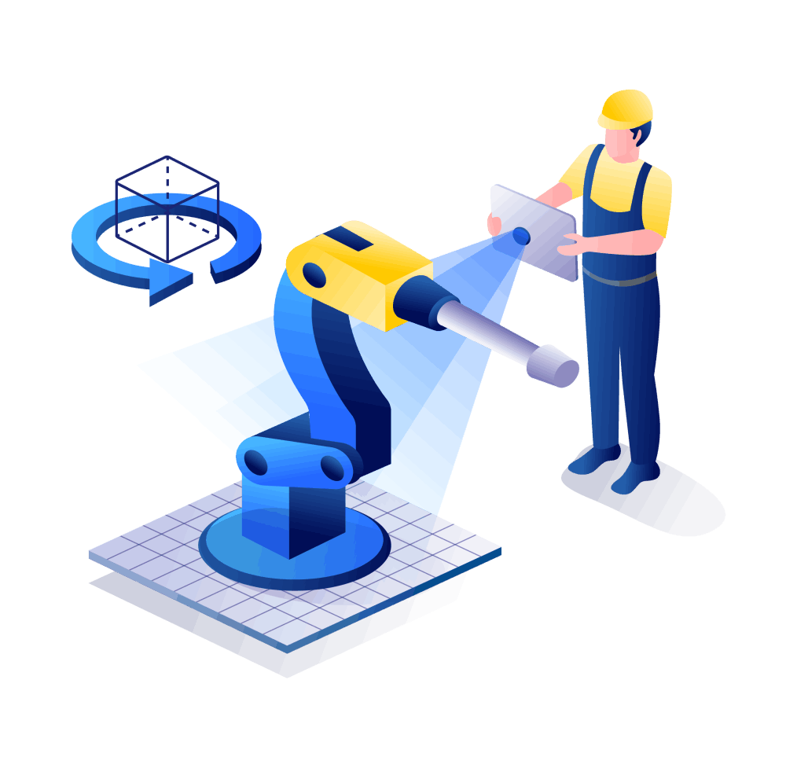
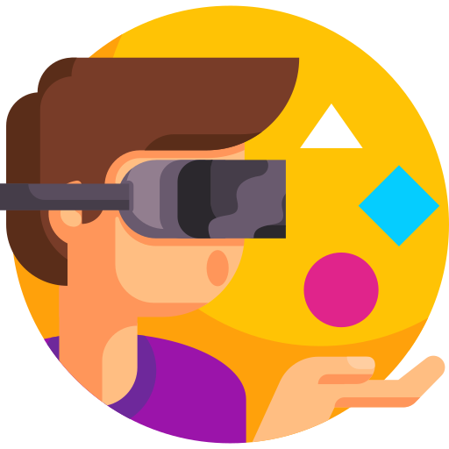

Slide 13
Aplicaciones de RA
Medicina y Salud
La Realidad Aumentada se ha convertido en una herramienta valiosa en la medicina. Los cirujanos utilizan gafas de RA para obtener información en tiempo real durante las operaciones, y los profesionales médicos utilizan aplicaciones de RA para el diagnóstico y la formación.
Industria del Entretenimiento
Más allá de los videojuegos, la RA se utiliza en parques temáticos y experiencias de entretenimiento en vivo.
Publicidad y Marketing
Las empresas han adoptado la Realidad Aumentada como una herramienta de marketing efectiva.
Arquitectura y Diseño
La RA se utiliza en la arquitectura y el diseño de interiores para permitir a los clientes visualizar edificios y espacios antes de que se construyan.
La Realidad Aumentada es una tecnología versátil que ha encontrado aplicaciones en una amplia variedad de campos, transformando la forma en que interactuamos con el mundo que nos rodea. A continuación, exploraremos algunas de las aplicaciones más destacadas de la Realidad Aumentada:
Industria de los Videojuegos
La Realidad Aumentada ha revolucionado la industria de los videojuegos al combinar elementos digitales con el mundo real. Juegos como "Pokémon GO" y "Minecraft Earth" han cautivado a millones de jugadores en todo el mundo, brindando experiencias interactivas únicas.
Educación
En el ámbito educativo, la Realidad Aumentada se ha utilizado para crear experiencias de aprendizaje inmersivas.

Slide 14

Beneficios y desafíos de la RA
Desafíos de la Realidad Aumentada:
Privacidad y Seguridad: La RA plantea preocupaciones de privacidad, ya que puede recopilar datos personales y de ubicación. Proteger la información del usuario es fundamental.
Costo y Accesibilidad: Los dispositivos de Realidad Aumentada a menudo pueden ser costosos, lo que puede limitar la adopción generalizada. La accesibilidad es un desafío importante.
Limitaciones Técnicas: La tecnología de RA todavía enfrenta limitaciones técnicas, como la duración de la batería y la capacidad de procesamiento de dispositivos.
Ética y Uso Responsable: La superposición de elementos virtuales en el mundo real plantea cuestiones éticas, como la posibilidad de crear contenido engañoso o inapropiado.
La Realidad Aumentada ofrece una serie de beneficios que la hacen atractiva en una variedad de aplicaciones. Sin embargo, como cualquier tecnología, también presenta desafíos que deben abordarse.
Beneficios de la Realidad Aumentada:
Interactividad: La Realidad Aumentada permite la interacción directa entre el mundo real y elementos virtuales, lo que mejora la experiencia del usuario y proporciona una sensación de inmersión.
Aprendizaje y Formación: En la educación y la formación, la RA ofrece un enfoque práctico y visual para el aprendizaje, lo que facilita la comprensión y retención de información.
Mejora de la Toma de Decisiones: En campos como la arquitectura y la medicina, la RA proporciona información en tiempo real que ayuda a tomar decisiones más informadas y precisas.

Slide 15
